Slide 1
Lukas Kmit’s viola performance
組員
西語二B 陳諠瑩 403120222
西語二B 連凱郁 403120388

Slide 2
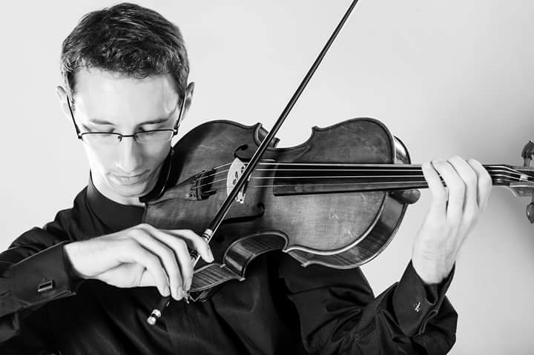
Lukas Kmit
A Slovakian Violist.
他是一位斯洛伐克的中提琴家。

Slide 3
影片背景介紹
這是一段由一位斯洛伐克（Slovakia）的中提琴家Lukas Kmit演奏的影片片段，他所進行表演的地方是Jewish Orthodox Synagogue（正統猶太教堂），位於斯洛伐克的一座城市—普雷紹夫（Presov）。
在這場Lukas Kmit的演奏中，突然發生了一件出乎大家意料之外的事—有一位觀眾的手機響起了，而且還是知名品牌Nokia的經典手機鈴聲。

Slide 4
影片背景介紹
Lukas當下的演奏被打斷了，但是他拉奏出那個鈴聲，巧妙地與其表演結合，並轉過來對台下觀眾挑眉微笑，展現其幽默風趣且臨危不亂的表現，觀眾們也因而笑出聲來。
後來，在表演結束之後，這件事被登上報紙，有人說Lukas的隨機應變能力很好，當下也比較化解了整個音樂廳裡尷尬的氣氛；但是也有人說，手機鈴聲想起事事先套好的，目的是Nokia為了要宣傳打廣告。

Slide 5
分享動機
看完了這個短片之後，我們覺得Lukas Kmit不但演奏的很棒，同時，也展現出其臨危不亂的態度，以幽默化解尷尬。
而這件事也被拿來和另一場表演做比較，一位交響樂團指揮家Alan Gilbert於2012年帶領New York Philharmonic在美國演奏時，前排座位突然響起iPhone的手機鈴聲，Gilbert憤而中止演奏。
我們想和大家分享，在Lukas的這樣一個美好的表演藝術當中，遇到手機鈴聲響起的情形，他是如何反應並讓整場演奏繼續下去。當然，更重要的是，當我們去欣賞表演藝術時，一定要記得再三檢查自己的手機，或是其他電子設備有沒有轉為靜音或震動。
（NY Philharmonic, Alan Gilbert: https://www.youtube.com/watch?v=PCcAYyk4T7M）

Slide 6
心得感想
★陳諠瑩
我認為表演者的壓力很大，不僅在準備期間擔心自己的狀況，也會擔心表演當天觀眾的突發狀況與自身的狀態。
看完這位中提琴家的表演，我非常佩服他的臨場反應！表演途中觀眾的手機響了，他的反應不是生氣，而是以手機的鈴聲即興演奏，為這場表演劃下完美的句點。
身為一個專業的表演者，要面對突發狀況也要以圓滑的方式解決它。Lukas給觀眾不止有古典樂的懷舊感，也有現代的清新感。
透過報告，我對表演藝術有了更進一步的瞭解。

Slide 7
心得感想
★連凱郁
看完了這段表演藝術後，我覺得那位表演者真的很厲害，隨機應變的能力非常好。最令我印象深刻的部分是，本來都是一直很順利地演奏，但 誰也沒預料到會有一位觀眾的手機突然響起，但是表演者卻能夠靈活 的、即興的、現場的、即席的、有彈性的變換自己所拉奏的樂譜，改成拉出觀眾的手機鈴聲的音樂，使得台下觀眾感到有趣而發出笑聲，結束時觀眾們也給予熱烈掌聲，也達到與觀眾互動的效果。
這段表演藝術的短片是朋友分享給我看的，我看完之後覺得好有趣。而這學期選了表演藝術這門課，也讓我走進了表演藝術的世界，開始認識何謂表演藝術。我想，未來當有空閒時間時，我會去看場表演藝術，認識不同類型的表演藝術，同時也是讓自己稍微偷閒放鬆的時刻。

Slide 8
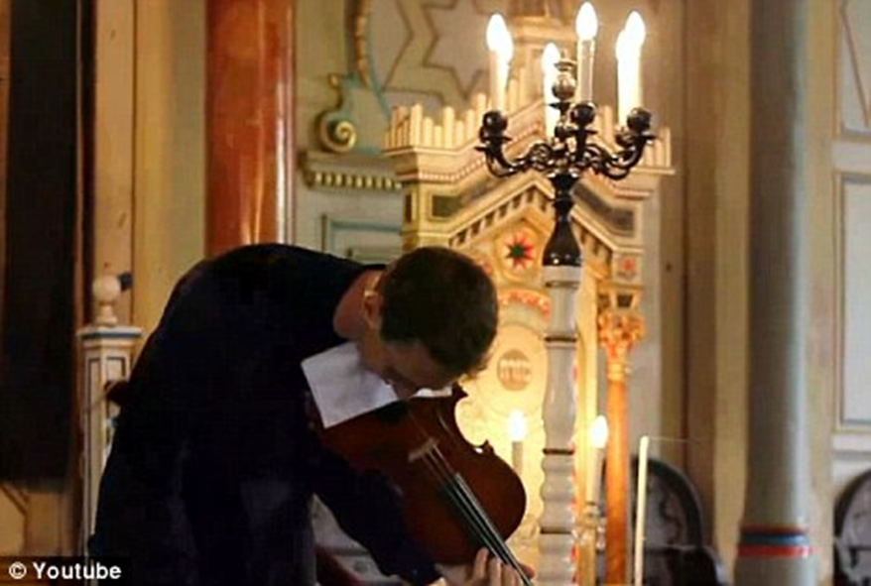
Thank you for the attention!

